Slide 1
Лекция 8. Балансировка деревьев
Идеально сбалансированные бинарные деревья
Балансированные по высоте деревья (АВЛ-деревья)
Алгоритмы балансировки.

Slide 2
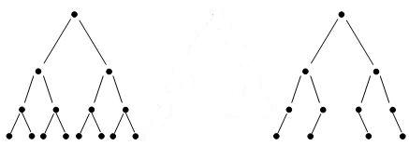
Идеально сбалансированные деревья
Бинарное дерево называется идеально сбалансированным, если для каждой его вершины количество вершин в левом и правом поддереве различаются не более чем на 1.

Slide 3
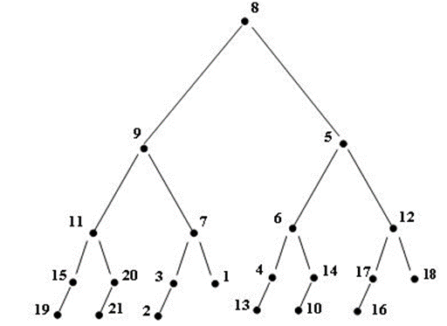
Алгоритм построения
1. взять одну вершину в качестве корня.
2. построить левое поддерево с nl = n DIV 2 вершинами тем же способом.
3. построить правое поддерево с nr = n-nl-1 вершинами тем же способом.
Пример. Набор значений: 8, 9, 11, 15, 19, 20, 21, 7, 3, 2, 1, 5, 6, 4, 13, 14, 10, 12, 17, 16, 18. Результат работы программы следующий:
Сложность поиска O(n)
Сложность поиска в бинарном идеально сбалансированном дереве поиска
O(log n)

Slide 4
Балансированные по высоте деревья (АВЛ-деревья)
Бинарное дерево поиска называется балансированным по высоте, если для каждой его вершины высоты ее двух поддеревьев различаются не более, чем на 1.
Показателем балансированности вершины бинарного дерева называется разность высоты его левого и правого поддерева.
Bal=H_{L} – H_{R}

Slide 5
АВЛ-деревья
Структура вершины дерева
struct node
{
int key;
int count;
int bal; // Показатель балансированности вершины.
node *left, *right, *parent;
};

Slide 6
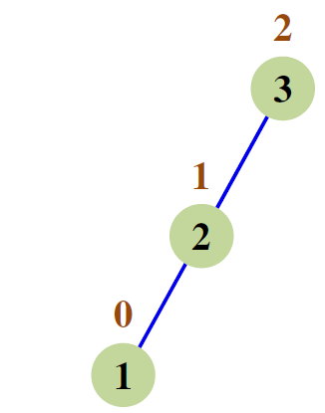
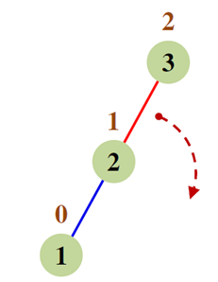
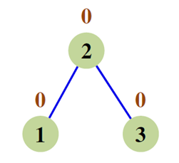
Правый поворот
Исходное дерево
Дерево не сбалансировано т.к.
для вершины 1 Bal=H_{L} – H_{R}=0-0=0
для вершины 2 Bal=H_{L} – H_{R}=0-(-1)=1
для вершины 3 Bal=H_{L} – H_{R}=1-(-1)=2
(Высота пустого поддерева равна -1)
p2.Right = p3;
p3.Left=null;
p3=p2;
Дерево сбалансировано
Правый поворот

Slide 7
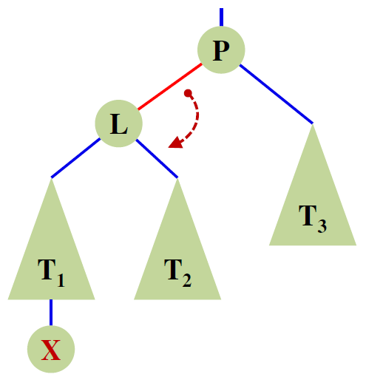
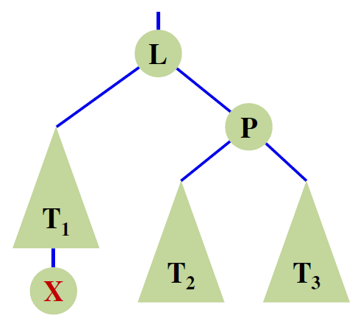
Правый поворот в общем случае
P.Left = L.Right;
L.Right=P;
Tree=L;
Сложность O(1)

Slide 8
Левый поворот
Исходное дерево
Дерево не сбалансировано т.к.
для вершины 3 Bal=H_{L} – H_{R} =0 - 0=0
для вершины 2 Bal=H_{L} – H_{R} =(-1) - 0= -1
для вершины 1 Bal=H_{L} – H_{R} =(-1) – 1= -2
p2.Left = p1;
p1.Right=null;
p2=p1;

Slide 9
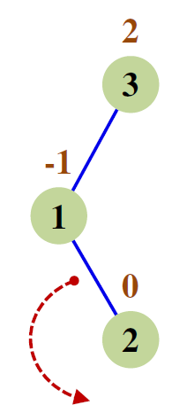
Двойной лево-правый поворот
RL- поворот производится при добавлении узла в правое поддерево левого потомка
Дерево не сбалансировано т.к.
для вершины 2 Bal=H_{L} – H_{R} =0 - 0=0
для вершины 1 Bal=H_{L} – H_{R} =(-1) – 0= -1
для вершины 3 Bal=H_{L} – H_{R} =1 –(-1)= 2
L-поворот
R-поворот

Slide 10
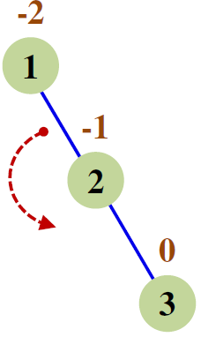
Двойной право-левый поворот
RL- поворот выполняется после добавления узла в левое поддерево правого потомка
Дерево не сбалансировано т.к.
для вершины 2 Bal=HL – HR =0 - 0=0
для вершины 3 Bal=HL – HR =0 – (-1)= 1
для вершины 1 Bal=HL – HR =(-1) –1= -2

Slide 11
Выводы
Если показатель балансировки узла принял значение 2 или -2 – необходима балансировка
Балансировка производится путем поворота
Правый поворот (2 1)
Левый поворот (-2 -1)
Лево-правый поворот (2 -1)
Право-левый поворот (-2 1)
Любой поворот имеет сложность О(1)
Любой поворот сохраняет свойства бинарного дерева поиска
Балансировка не увеличивает сложность построения бинарного дерева поиска

